Slide 1

전자만화책
손영민
1월 22일 ~ 2월 13일

Slide 2

목차
개발일정
개발환경
프로그램개요
데이터베이스구조
U I 및 기 능 소 개
개 발 을 마 치 며

Slide 3
1. 개발 일정
1/22 화 | 1/23 수 | 1/24 목 | 1/25 금 | 1/26 토 | 1/27 일
- 프로젝트 선정 | - 목적 및 요구 사항 작성 | 목적 및 요구 사항 작성 | - UI 구조 작성 | 데이터베이스 테이블 설계 | 자료 수집 및 수정
1/28 월 | 1/29 화 | 1/30 수 | 1/31 목 | 2/1 금 | 2/2 토
자료 수집 및 수정 | LoginStage - 설계 및 구현 MainStage - 설계 및 구현 | MainStage 데이터베이스 연결 및 Main 테이블뷰와 연결 | MainStage 데이터베이스 및 테이블뷰 등록, 수정, 삭 제 기능 구현 | MainStage 검색 기능 구현 StroyStage 설계 및 구현 | LookStage -설계 및 구현 -ChartStage - 설계 및 구현

Slide 4
1. 개발 일정
2/3 일 | 2/7 목 | 2/8 금 | 2/9 토 | 2/10 일 | 2/11 월
LookStage 첫회보기 기능 구현 ViewerStage 설계 | ViewerStage 이전페이지, 다음페이지 기능 구현 이전화, 다음 화 기능 구현 | ViewerStage 페 이지 텍스트 필드 및 이미지 저장 기능 구현 | ViewerStage 북 마크 저장 및 이어보기 기능 구현 | - CSS 적용 | 테스트 디버깅
2/12 화 | 2/13 수
- 최종 점검 | - PPT 작성

Slide 5
2. 개발 환경
개발 OS : Windows 10 64bit 개발 Tool : Eclipse IDE for Java Developers Version : Neon.3 Release (4.9.0) 개발언어 : JDK1.8, JavaFX 데이터베이스 모델링 : Erwin 7.3.0.1666 DB : MySQL Community Server 5.7.10-log (GPL) MySQL Workbench 6.3.5 CE build 201 (64 bit) View : Scene Builder 2.0 단위테스트 : JUnit4 UML : CLASS DIAGRAM

Slide 6
3. 프로그램 개요
목적 및 요구사항
목적
책들을 한곳에 모아놓고 보고 싶은 책을 볼 수 있고
편의기능을 갖는 뷰어 프로그램 만들기.
요구사항
모든 책의 정보와 이미지를 한 곳에서 볼 수 있도록
구현하기
연재되고 있는 책은 언제든지 업데이트 할 수 있도록
구현하기
평점 및 장르별 차트 구현하기
간단한 검색 기능 구현하기
보고 싶은 책의 권수를 자유롭게 선택할 수 있도록
구현하기
프로그램을 종료해도 다음에 이어 볼 수 있도록
북마크 기능 구현하기
책 이미지를 저장 할 수 있도록 구현하기

Slide 7
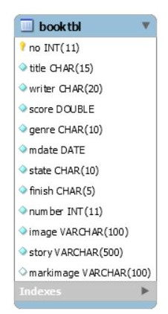
4. 데이터베이스 구조
물리적 ERD
개체관계도
책
등록번호
제목
작가
평점
장르
출간일
나라
완결
줄거리
권수
이미지
북마크

Slide 8
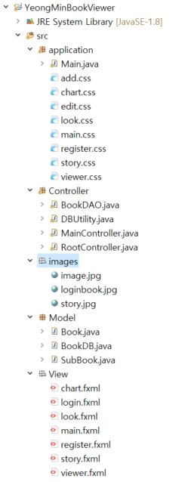
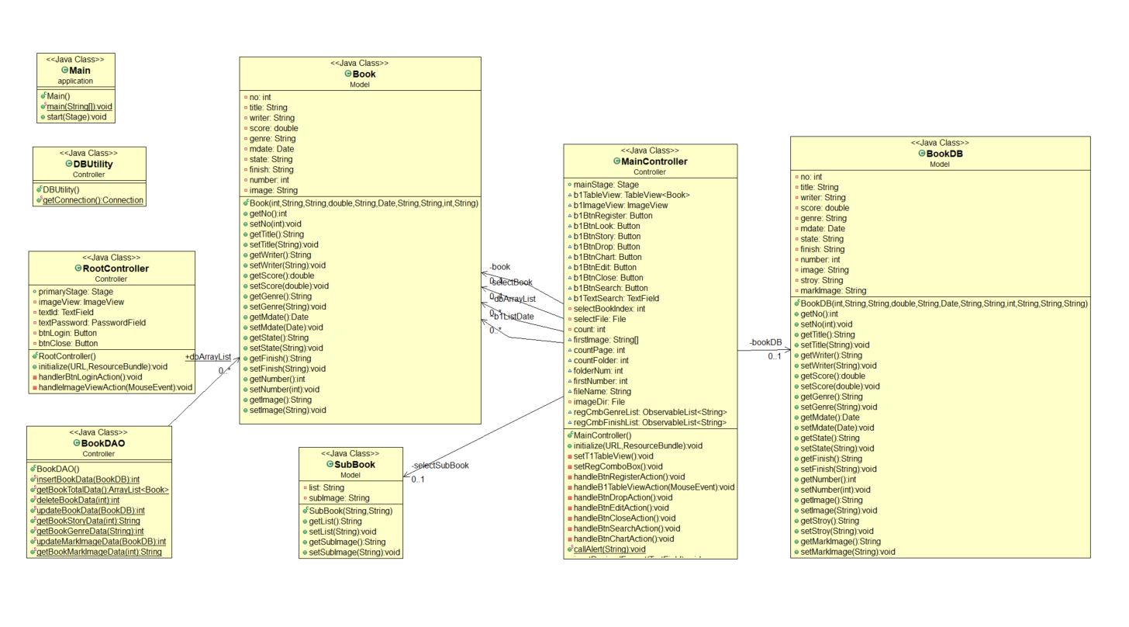
5. 프로그램 구조
MVC
CLASS DIAGRAM

Slide 9
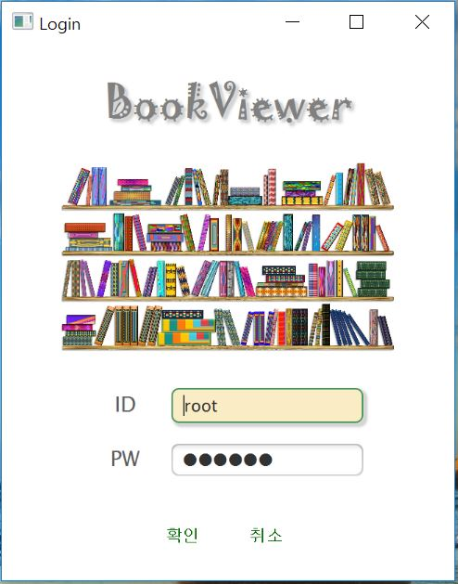
6. UI 및 기능 설명
Login ID와 PW 일치하면 MainStage로 화면전환

Slide 10
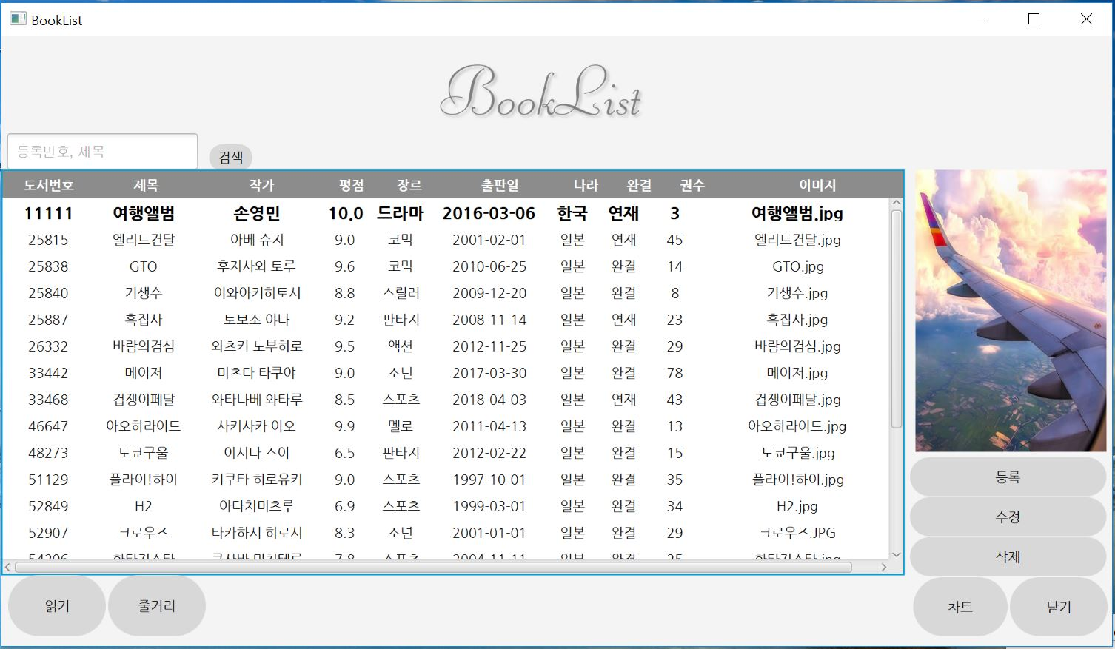
6. UI 및 기능 설명
BookList
등록, 수정, 삭제, 차트, 닫기, 검색 기능 줄거리, 읽기, ImageView 기능

Slide 11
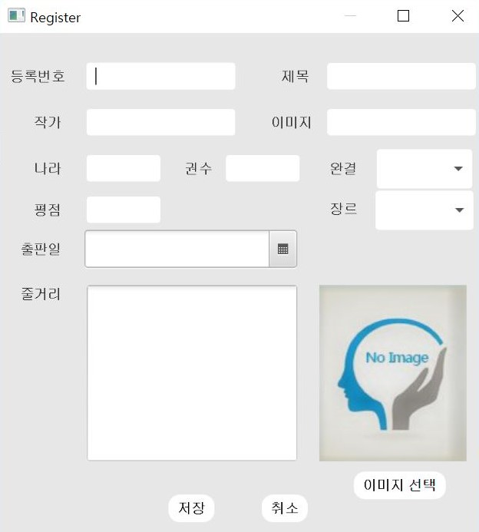
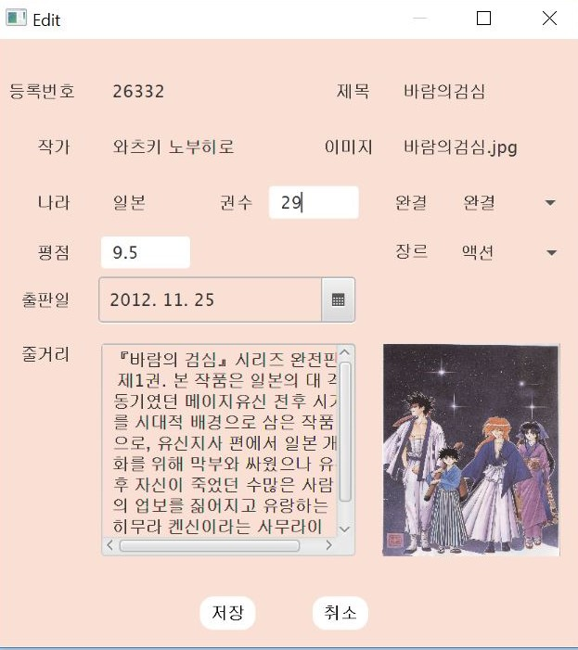
6. UI 및 기능 설명
등록
수정
모든 항목 입력 시에 저장 가능
평점과 권수만 수정할 수 있도록 설정

Slide 12
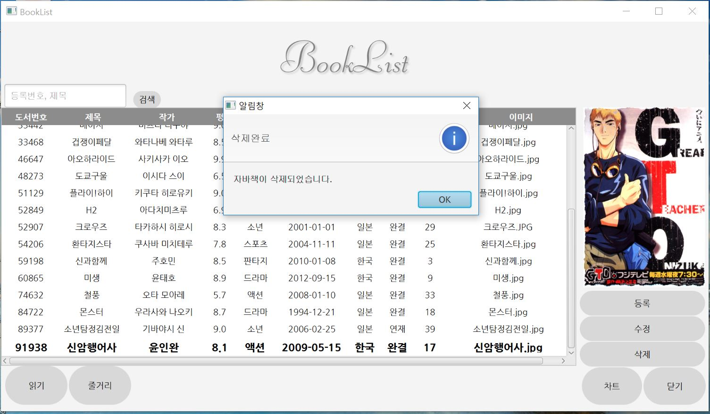
6. UI 및 기능 설명
삭제
항목 선택 후에 삭제 시 해당 항목 삭제

Slide 13
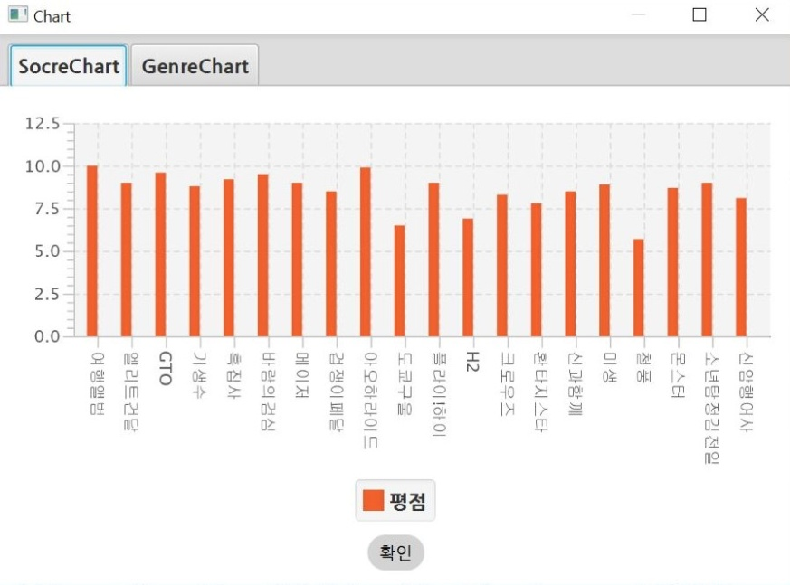
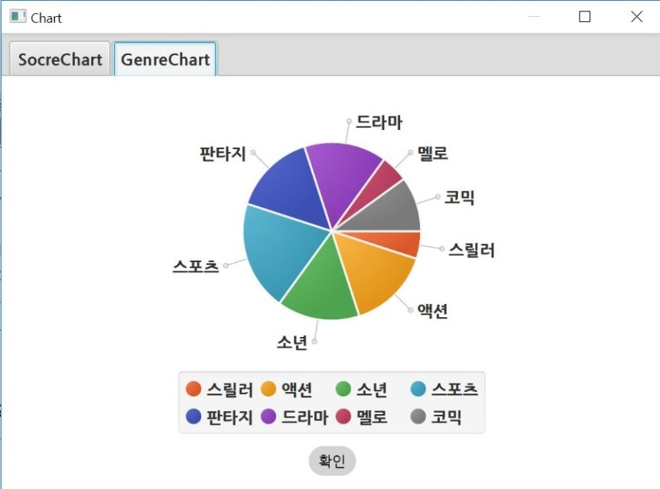
6. UI 및 기능 설명
BarChart
PieChart
BarChart 구현(평점)
PieChart 구현 (장르)

Slide 14
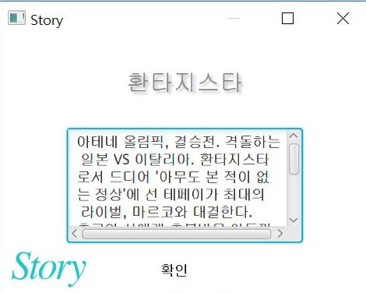
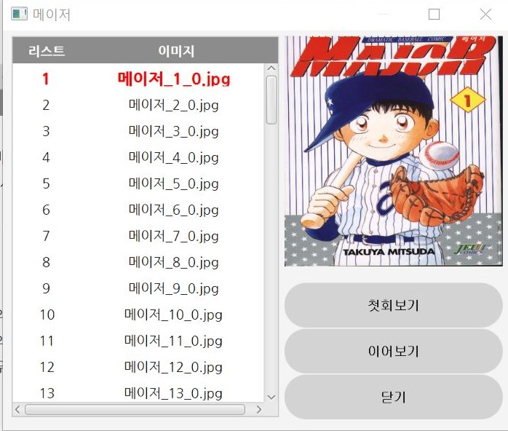
6. UI 및 기능 설명
Story
List
선택 항목 줄거리
첫회보기, 이어보기, 더블클릭 구현 선택항목 ImageView 구현

Slide 15

6. UI 및 기능 설명
Viewer
이전 · 다음 페이지, 이전 · 다음 권수, TextField 구현 북 마크, 이미지 저장 기능 구현

Slide 16
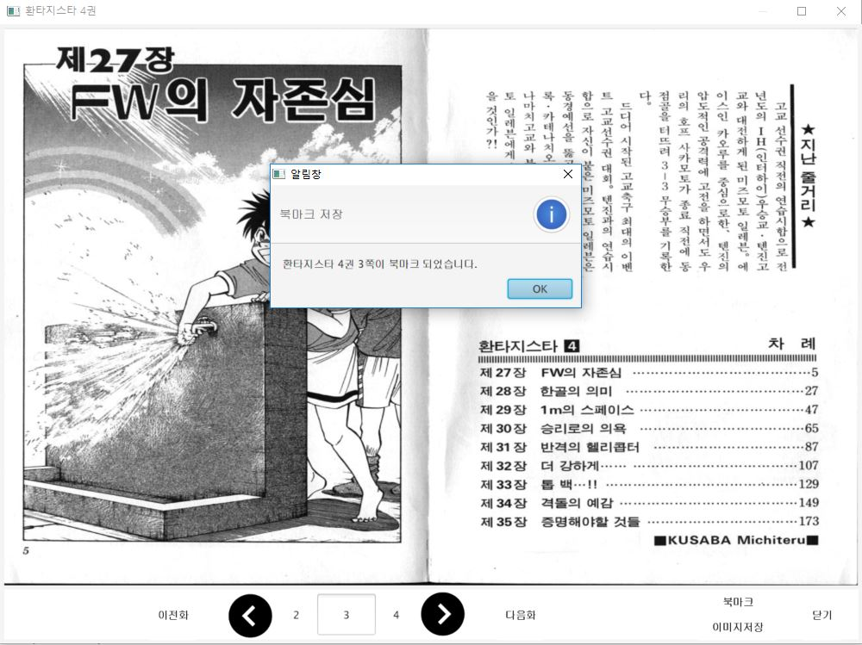
6. UI 및 기능 설명
BookMark
북 마크 버튼 클릭 시 해당 권, 페이지를 Database에 저장

Slide 17
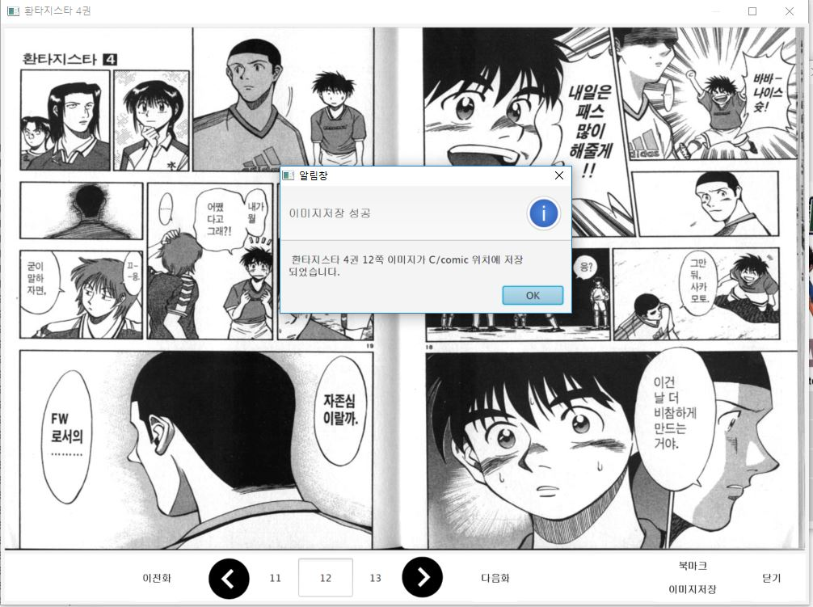
6. UI 및 기능 설명
이미지 저장
이미지 저장 버튼 클릭 시 정해놓은 폴더에 해당 이미지를 저장

Slide 18
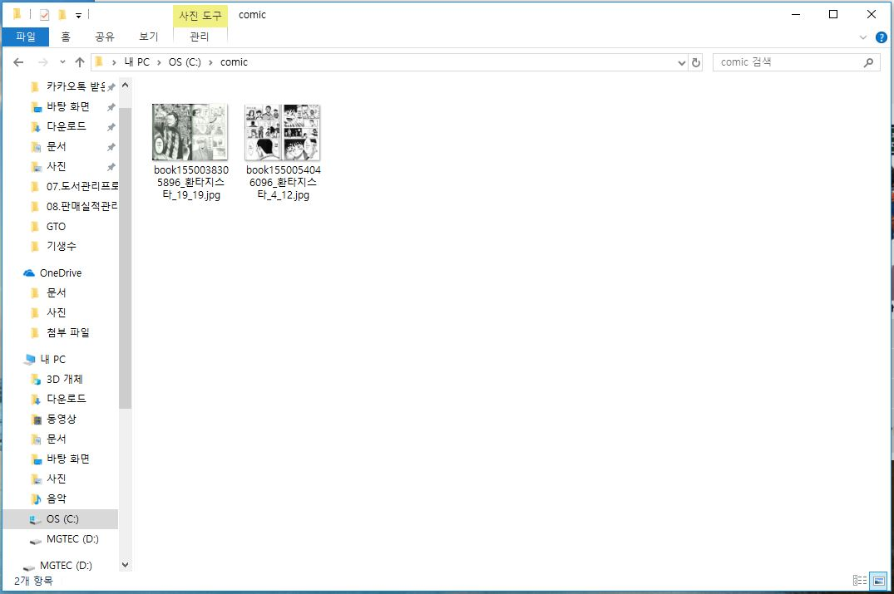
6. UI 및 기능 설명
이미지 저장
이미지 저장 버튼 클릭 시 정해놓은 폴더에 해당 이미지를 저장

Slide 19
프로젝트가 끝난 지금 배웠던 내용들을 보다 더 많이
써보지 못한 아쉬움이 남기도 하지만 이번 프로젝트
를 시작하면서 가장 만들고 싶었던 프로그램은 프로
젝트가 끝나도 계속 사용하고 싶은 프로그램을 만드
는 것이었는데 이 목표는 이룬 거 같아서 이번 프로젝
트는 아쉬움보다는 만족감이 더 컸던 프로젝트였습니다.
후기

Slide 20
THANK YOU

